Slide 1
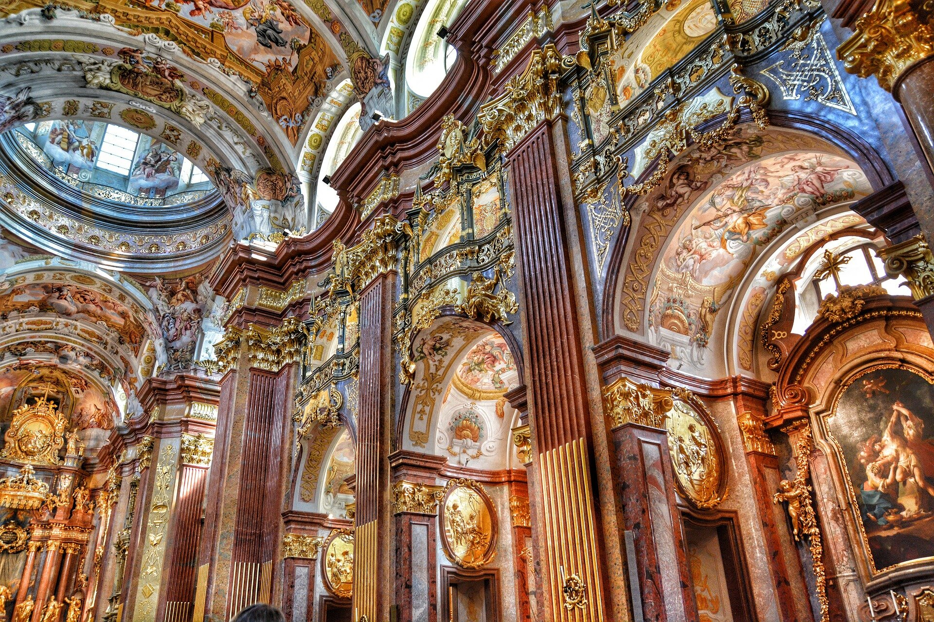
Epoka Baroku
🎨Barok i sArmatyzm 🛕

Slide 2
Nowa epoka w Europie🌎
Po wojnach religijnych i epoce humanizmu renesansowego w Europie ludzie nie byli pewnie swojej przyszłości, dlatego zaczęli uczestniczyć w nabożeństwach, pielgrzymować i pościć. Mimo wszystko nie przestali ucztować ani uczestniczyć w zabawach, choć stali się bardzo pobożni.
Taka kontrastowa epoka została nazwana barokiem. W architekturze, sztuce czy kulturze styl barokowy rozpowszechnił się już pod koniec XVI wieku. Do połowy XVIII wieku stał się popularny nie tylko w Europie, ale też w hiszpańskich i portugalskich posiadłościach w Nowym Świecie (Ameryka).

Slide 3
Ta epoka trwała od końca XVI w. do połowy XVIII wieku 🕐📝

Slide 4
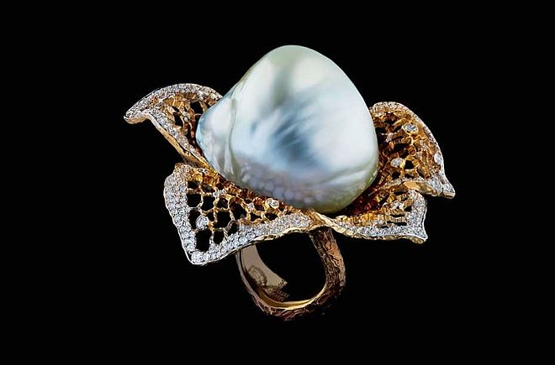
Co oznacza słowo barok? 🤔
To właśnie perła o nieregularnych kształtach, z języka portugalskiego „Barroco” (barok)
Barok= perła o nieregularnych kształtach. Chodzi właśnie o „dwa różne światy” w tej epoce, czyli z jednej strony rosnąca pobożność, z drugiej zaś przepych, bogactwo i uczty.

Slide 5
Cechy baroku 🎭
W odróżnieniu od epoki renesansu w stylu barokowym przede wszystkich „królował” przepych i bogactwo;
Często pojawiały się ornamenty, czyli elementy zdobnicze (najczęściej wykorzystujące motywy roślinne);
Rzeźby, płaskorzeźby i malowidła były bardzo popularne;
Pojawiały się złocenia i inne ozdoby.

Slide 6
sztuka baroku🖼🕌
W okresie baroku rozwijała się sztuka i architektura. Każde dzieło było bogato zdobione i cechowało się dynamiczną kompozycją. Popularnym tematem malarstwa i rzeźby zostały sceny biblijne (powrót do starożytności). Wznoszone budowle były bardzo bogato zdobione, a wnętrza pałaców lub kościołów cechowały się pięknymi obrazami namalowanymi przez znanych artystów.

Slide 7
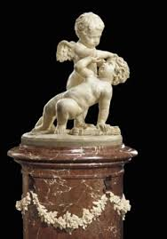
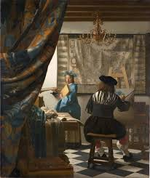
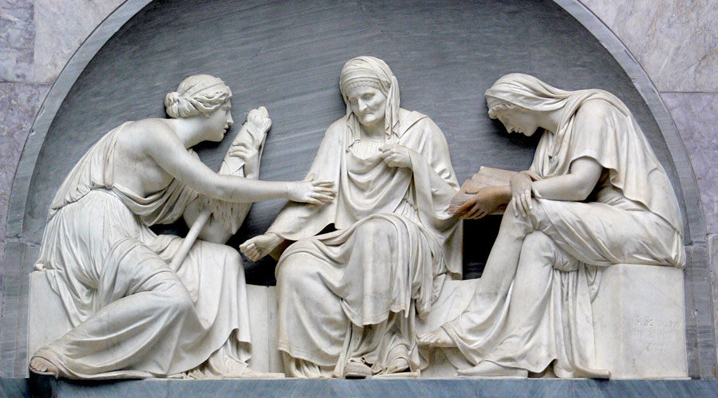
Przykłady sztuki w epoce baroku 🖌📝
Podczas epoki baroku bardzo popularne były płaskorzeźby. Oto przykładowa.
„Złożenie do grobu” to obraz włoskiego artysty Caravaggio. Widać na nim zastosowanie techniki światła i cienia.
Cechą barokowych rzeźb były widoczne emocje i ruch.
Obraz „Alegoria malarstwa” to jedno z dzieł sztuki epoki baroku.

Slide 8
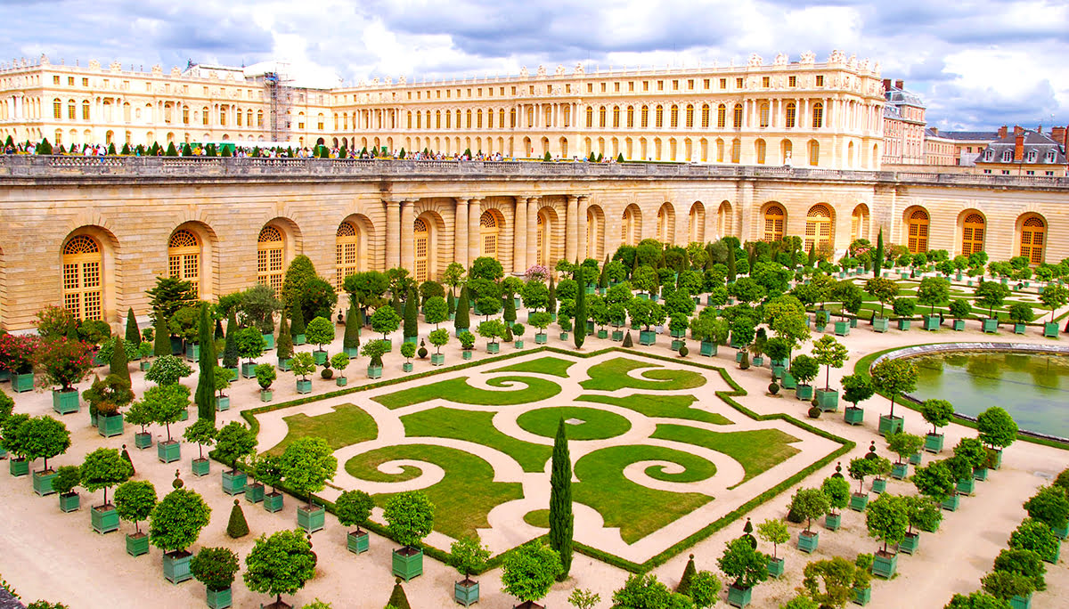
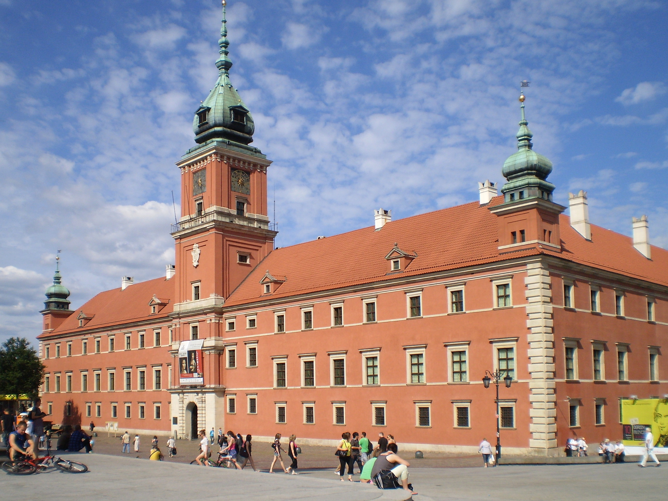
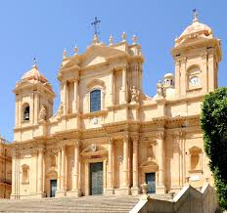
Przykłady barokowej architektury 📏🏛
Zamek królewski w Warszawie to przykład polskiej architektury barokowej.
Większość budowli epoki Baroku przetrwała do dziś w nienaruszonym stanie!
Pałac w Wersalu pod Paryżem powstał w epoce Baroku jako siedziba królów Francji. Zamieszkiwało ją kilkanaście tysięcy osób. Budowla jest imponująca i do dziś robi wrażenie.
Bazylika mniejsza w Wenecji (Włochy) Santa Maria della salute

Slide 9
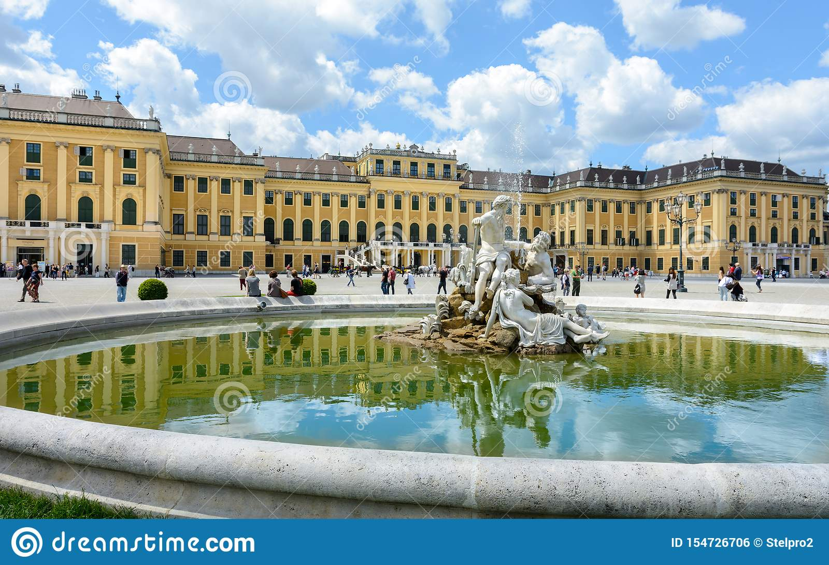

Slide 11
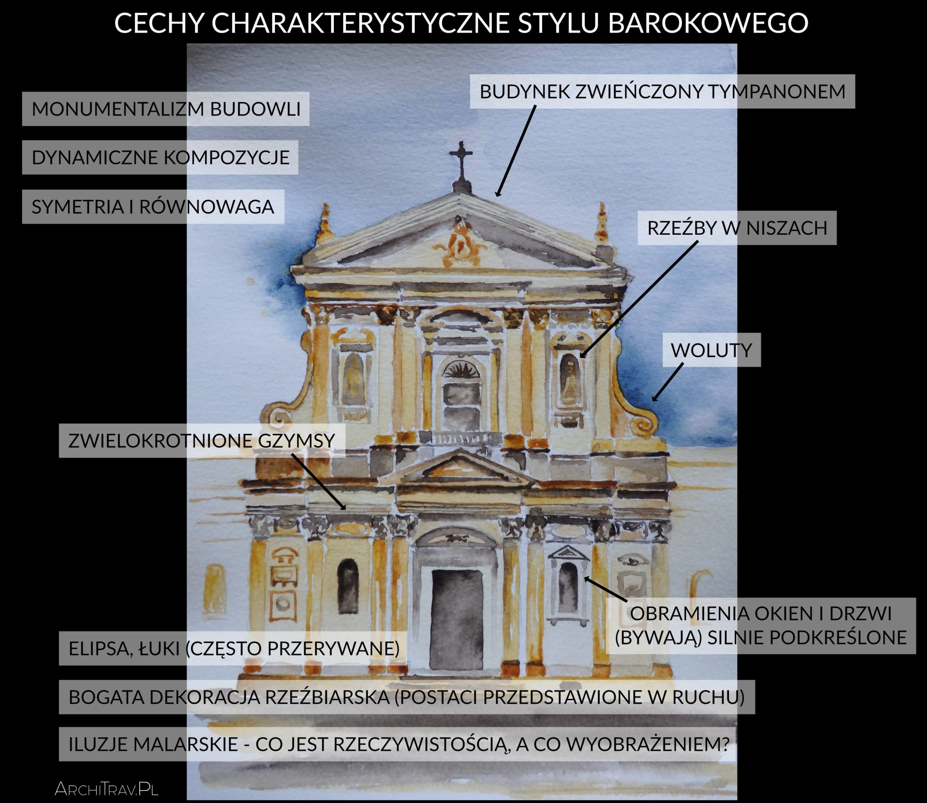
Cechy architektury sakralnej baroku:
Krzyż, który górował nad fasadą budowli;
Pełniące dekoracyjną funkcję figury świętych, najczęściej wykonywane z kamienia. Przedstawiono je w dynamicznych ruchach, które są typowe dla baroku
Gzyms jest pasem muru wysuniętym przed powierzchnię ściany. Jego zadaniem jest zdobienie bryły budowli oraz chronienie jej przed spływającą wodą
Fasada (przednia ściana kościoła) została podzielona parami kolumn, co daje wrażenie falowania.

Slide 12
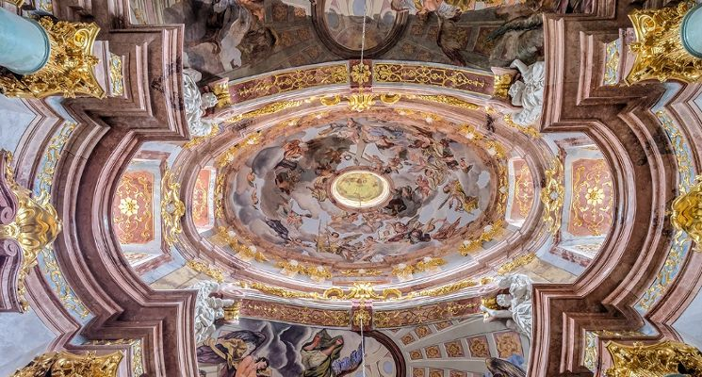
Wrocławska architektura baroku

Slide 13
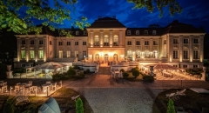
Barok w Polsce 🏜🏞
Styl barokowy szybko zdobył popularność w naszym kraju. Kościoły w nowym stylu wzniesiono w wielu dużych polskich miastach. Z kolei polscy magnaci budowali znakomite pałace. Wiele z nich miało także piękne ogrody. Zamożni mieszczanie wznosili barokowe kamienice. W czasie baroku w Polsce trwały wojny, co spowodowało dodatkowo rosnącą pobożność. W Rzeczypospolitej rozwijała się także sztuka, malarstwo, rzeźba czy architektura.

Slide 14
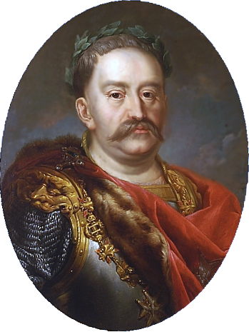
Ciekawostka 🕐
Podczas epoki baroku w Polsce panowało wielu królów, min. Jan Kazimierz, Jan III Sobieski, czy Zygmunt III Waza. Mieli zaprzyjaźnionych artystów, którzy malowali dla nich obrazy (często ich portrety), czy rzeźbili posągi. W tej epoce miało też miejsce ważne zwycięstwo- Wiktoria wiedeńska.

Slide 15
Ciekawostki o baroku 😉
W epoce baroku żył i tworzył znany kompozytor Jan Sebastian Bach
W tym czasie narodziła się opera
W tej epoce swoje dzieła tworzył również Caravaggio
Kościół II Gesu w Rzymie jest kościołem, na którym wzorowali się późniejsi architekci renesansu

Slide 16
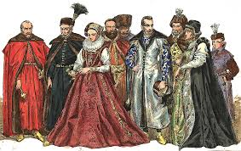
Sarmatyzm 🙄😳
Około XVII wieku wśród szlachty z naszego kraju rozpowszechniła się informacja, że pochodzą od Sarmatów, w przeciwieństwie do mieszczan i chłopów.
W rzeczywistości nie mieli oni jednak nic wspólnego ze starożytnym ludem.
Szlachcice uważali też, że złota wolność szlachecka, czyli przywileje dawane od władców to najlepszy ustrój na świecie. Skutkiem tej postawy była niechęć do cudzoziemców.

Slide 17
Kim byli sarmaci? 🧐
Sarmaci żyli w starożytności i zamieszkiwali tereny nad Morzem Czarnym.
Byli ludem: walecznym, odważnym, prawym, szczerym i gościnnym, jak twierdziła szlachta.
Sarmaci charakteryzowali się bardzo wojowniczym ludem, a rzemiosła wojennego uczyli się od najmłodszych lat.
Szlachta uważała ten lud za taki, który należy naśladować.

Slide 18
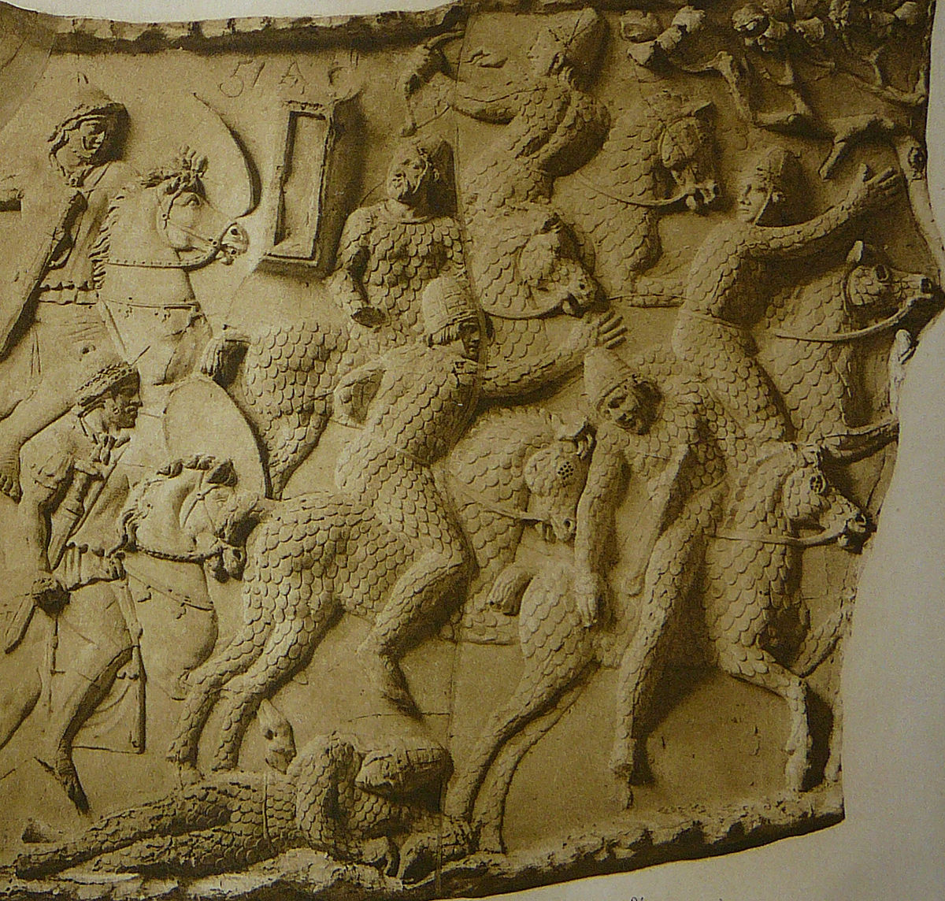

Slide 19
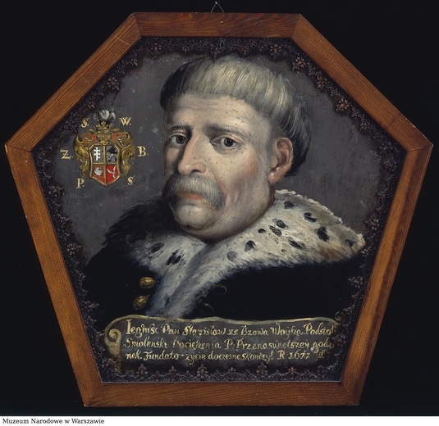
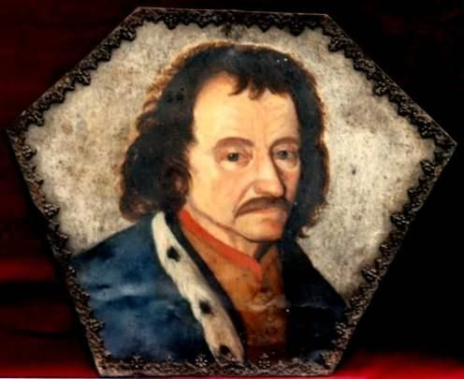
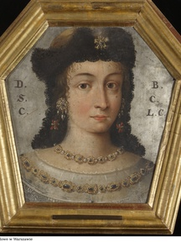
Portrety trumienne sarmatów🎨✏
Portrety trumienne były typowe dla sarmackiej sztuki. Najczęściej wykonywano je farbami olejnymi na drewnie lub blasze. Miały one kształt sześciokąta, ponieważ umieszczano je na przodzie trumny w czasie uroczystości pogrzebowych.

Slide 20
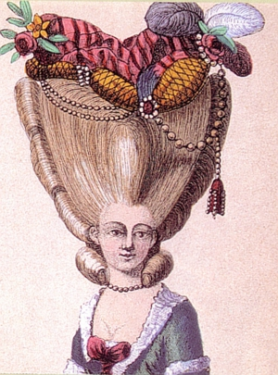
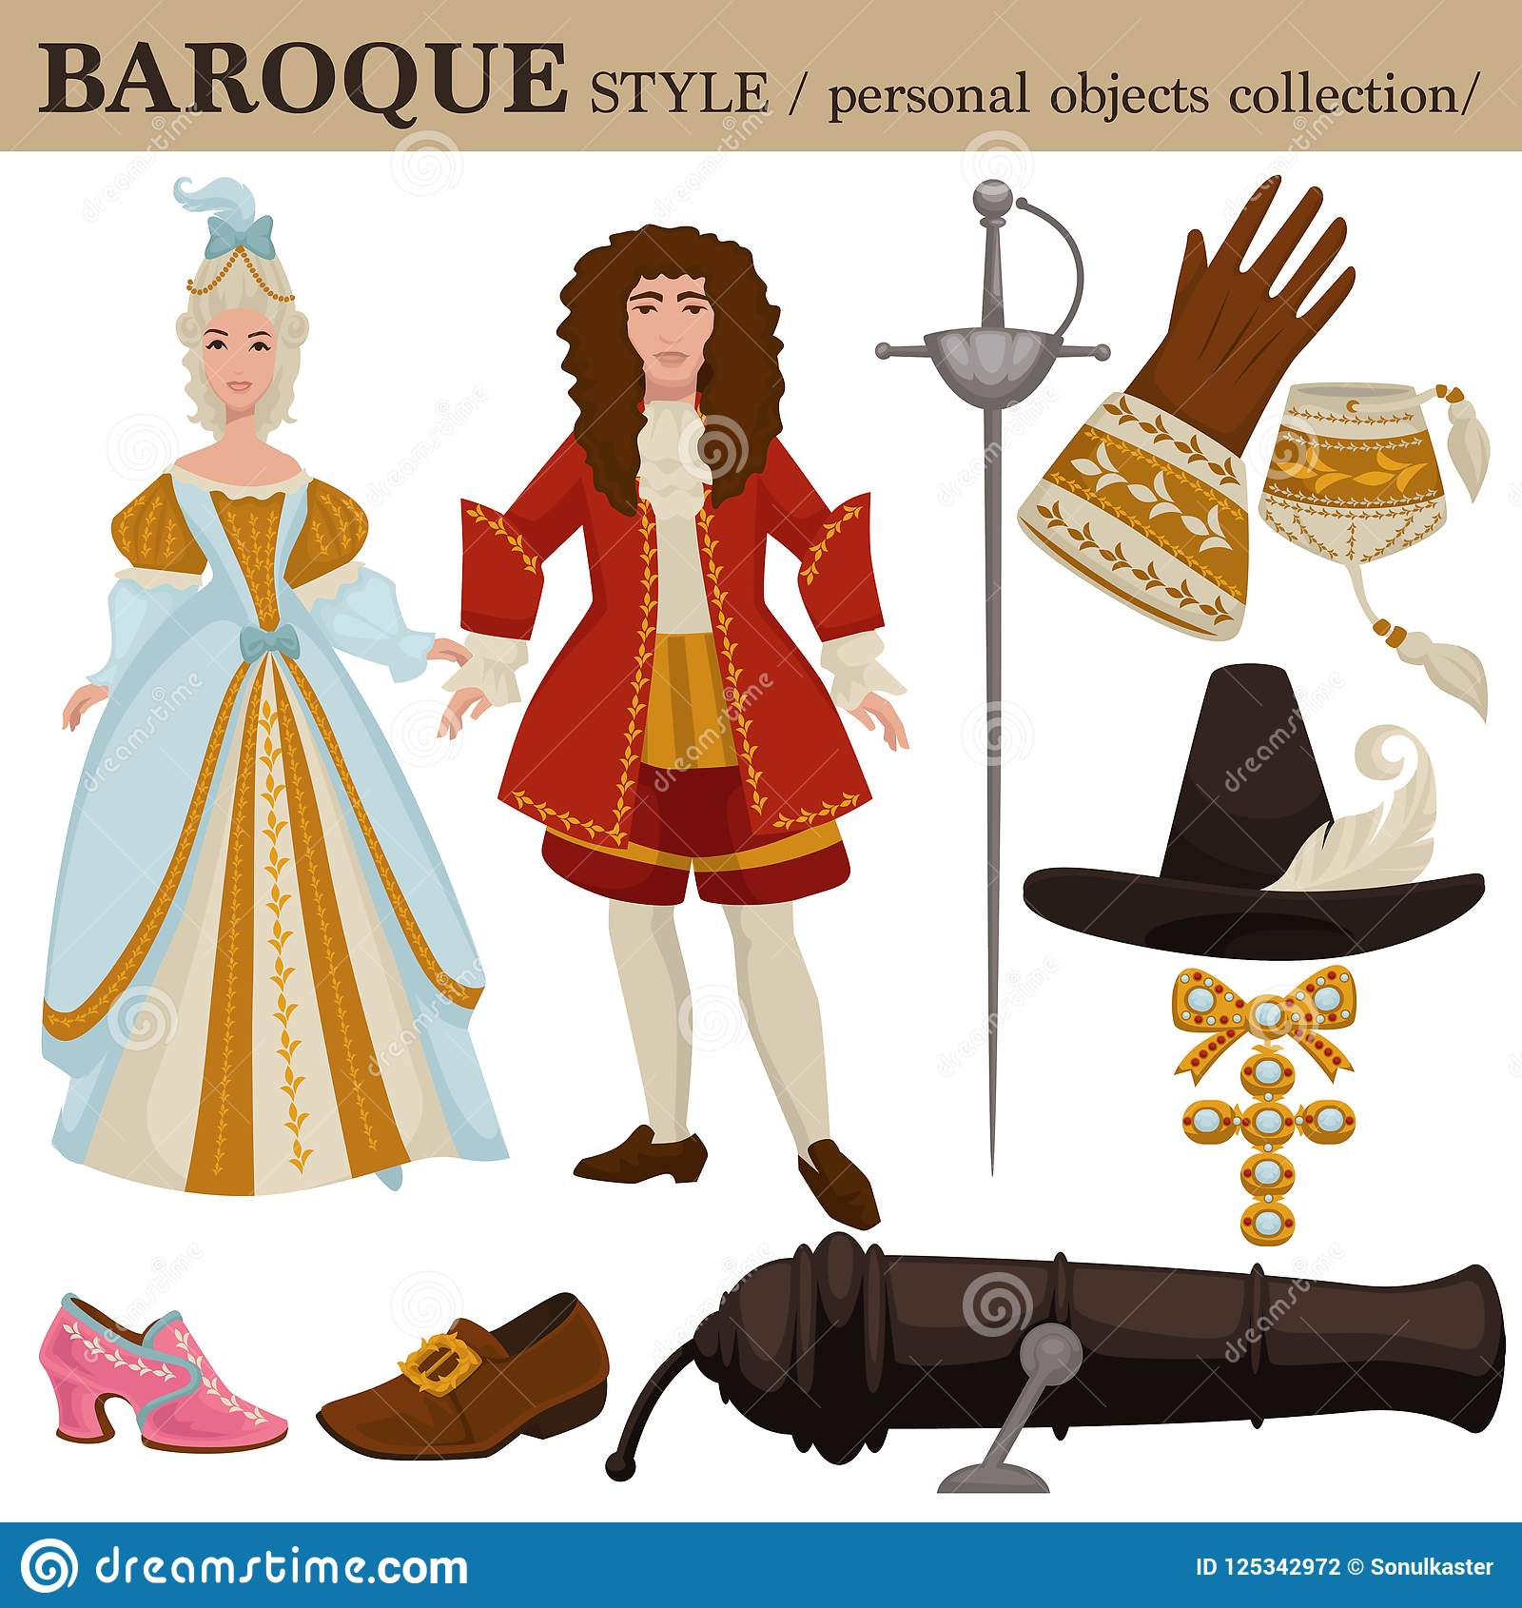
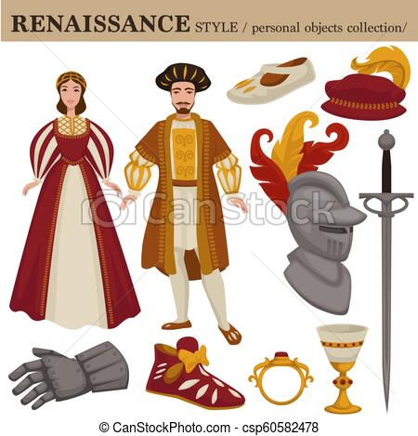
Barokowa moda👗
Barokowa moda charakteryzowała się bogato zdobionymi strojami i przepychem.
Popularne były wówczas bardzo wysokie fryzury dla kobiet oraz peruki dla mężczyzn.
Dla porównania- moda epoki baroku oraz obok moda epoki renesansu.

Slide 21
Jak ubierały się kobiety w epoce baroku? 👚
Suknie, które zakładały kobiety były bardzo ozdobne, ale również bardzo kosztowne.
Z czasem suknia otrzymała tak zwane rusztowanie, która u dołu miała owalny kształt i bardzo utrudniała chodzenie;
Całości dopełniała wysoka fryzura tworzona dzięki specjalnym podkładkom. Ozdabiano ją klejnotami, kwiatami i innymi przedmiotami. Część kobiet nosiła też peruki.

Slide 22
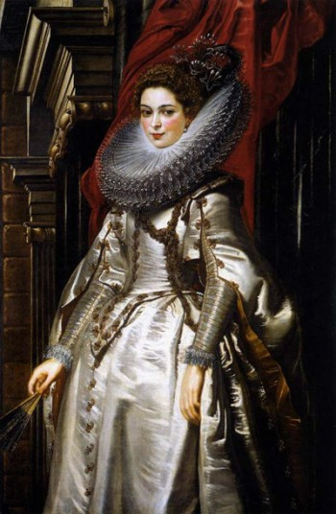
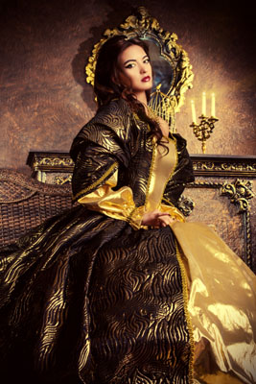

Slide 23
Jak ubierali się mężczyźni w epoce baroku🥼
Na początku nosili długie włosy poskręcane w pukle. Ich długość świadczyła o elegancji. Jednak po wprowadzeniu mody na peruki przez Ludwika XIV, stała się ona nieodłącznym elementem każdej osoby. Większość peruk miała biały kolor. Część z nich wykonywano z ludzkich włosów, jednak ze względu na ogromne koszty rozpoczęto używanie włosia końskiego.
Każdy mężczyzna ubierał żupan, kontusz, pas kontuszowy a do tego kolorowe spodnie i buty. Całość dopełniała szabla (w Rzeczypospolitej karabela) .

Slide 24
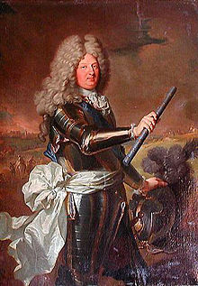
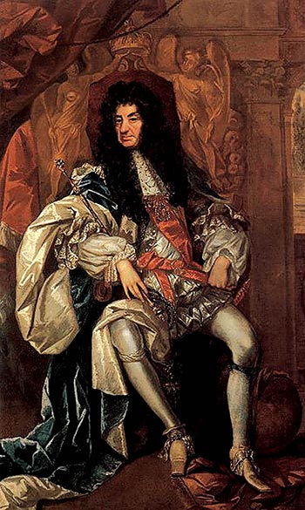

Slide 25
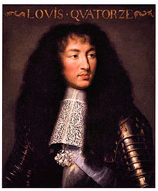
Ciekawostka 🎈🤨
Ludwik XIV na portrecie
Osobą, która miała największy wpływ na zmiany w barokowej modzie był Ludwik XIV (zwany Królem Słońce)- król Francji, który wprowadził modę na peruki. Jego ojciec zmarł, kiedy król miał niewiele ponad 4 lata, więc do ukończenia 22 lat rządy sprawowała za niego głównie jego matka.

Slide 26
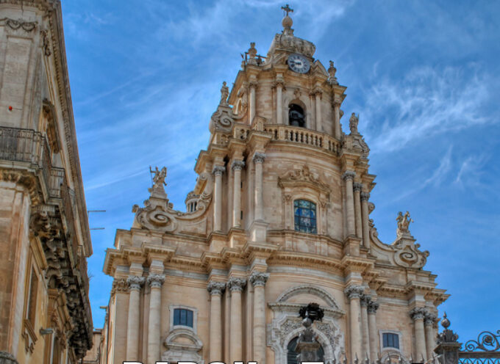
Podsumowanie 🏛📚
Od kiedy do kiedy trwała epoka baroku?
Jakie były charakterystyczne fryzury kobiet i mężczyzn w tej epoce?
Wymień przynajmniej 3 elementy charakterystyczne dla stylu barokowego w architekturze.
Co spowodowało powstanie nowej epoki?
Podaj cechy barokowego malarstwa.
Co oznacza słowo barok i co symbolizuje?

Slide 27
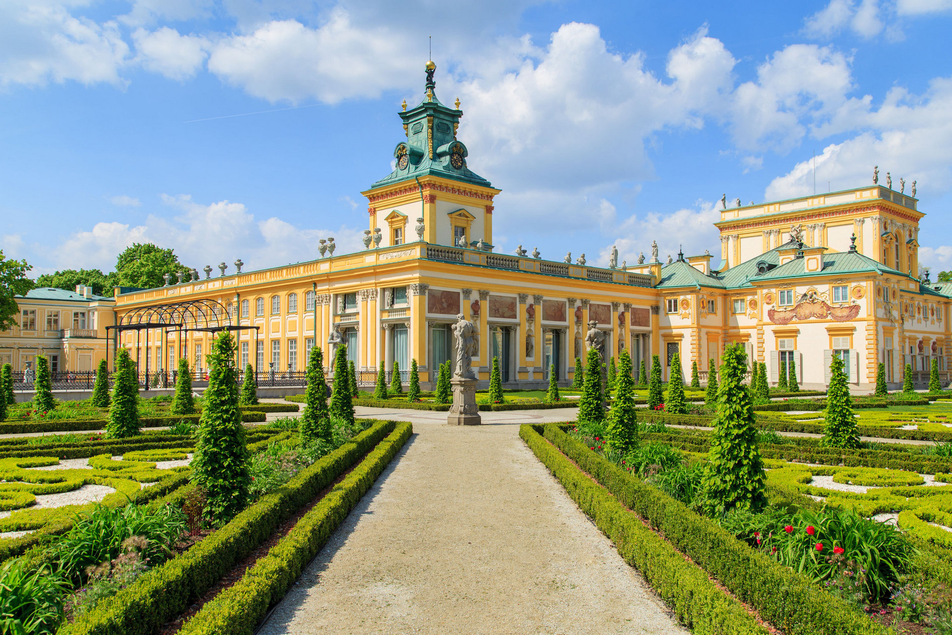
Dziękuję za uwagę 😉
Mam nadzieję, że
moja prezentacja pomogła
w temacie baroku i sarmatyzmu
🏞🏛🌍📏

